Slide 1
假定某市成年男性的身高服从正态分布，
希望得到平均身高m：
m的大小如何；
m大概落在什么范围内；
能否认为某一说法成立（如 m ≤ 1.68）。

Slide 2
第七章 参数估计
第一节 点估计
第三节 估计量的评选标准
第四节 区间估计
第五节 正态总体均值与方差的区间估计
第六节 （0-1）分布参数的区间估计
第七节 单侧置信区间

Slide 3
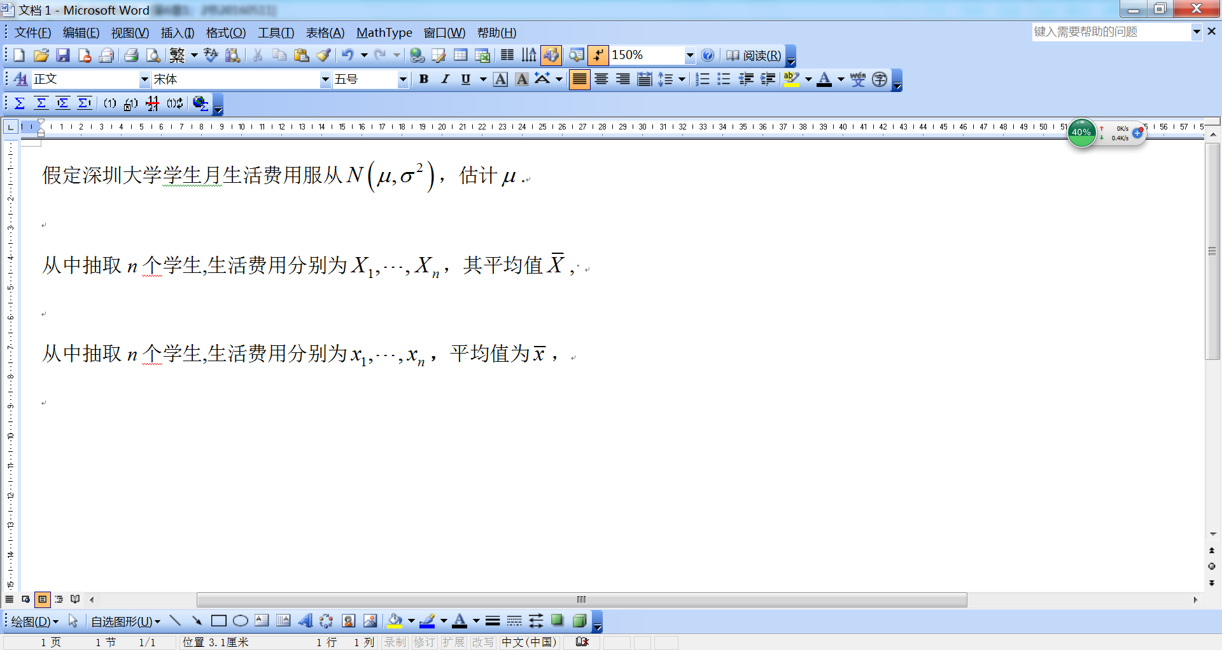
第一节 点估计
估计方案
具体实施

Slide 4
我们知道,若 ,
则 .
由大数定律,
样本均值
自然想到把样本均值作为总体均值的一个估计.

Slide 5
点估计问题的一般提法

Slide 6
点估计涉及的两个问题
其一 是如何给出估计，即估计的方法问题；
其二 是如何对不同的估计进行评价，即估计的好坏判断标准。

Slide 7
一、 矩估计法
用样本矩去替换相应的总体矩
用样本矩的连续函数去替换相应的总体矩的连续函数
通常采用原点矩

Slide 10
样本矩依概率收敛于相应的总体矩P137
样本矩的连续函数依概率收敛于相应的总体矩的连续函数.
10

Slide 11
例3
总体均值与方差的矩估计量的表达式不因不同的总体分布而异.

Slide 12
例2

Slide 13
矩估计法的优缺点
矩估计法的优点：简单易行，不需要知道总体的分布形式，只需要知道总体若干阶矩的形式；
矩估计法的缺点：总体分布形式已知的情形下，矩估计法不能够充分利用总体分布提供的信息。

Slide 14
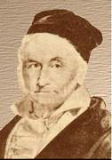
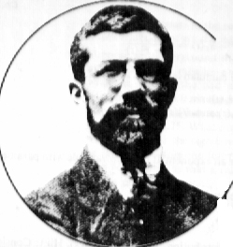
二、 最大似然估计法
它是在总体类型已知条件下使用的一种参数估计方法 .
它首先是由德国数学家高斯在
1821年提出的 .
然而,这个方法常归功于英国统计学家费歇 .
Gauss
费歇在1922年重新发现了这一方法，并首先研究了这种方法的一些性质 .
Fisher

Slide 15
A同学和一位猎人一起外出打猎。
一只野兔从前方窜出，只听一声枪响，野兔应声倒地.请推断：是谁开枪？
？
猎人射击最有可能一枪命中野兔.

Slide 16
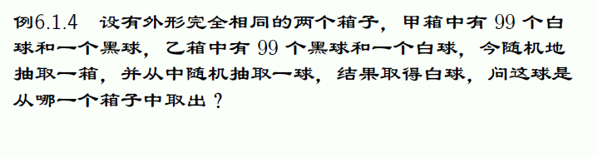
看谁最有可能产生观察结果；
或者说，看谁使得观察结果出现的概率最大.
最大似然原理
在参数空间中，
看参数为哪个值时最有可能产生观察结果；
或者，看参数为哪个值使得观察结果出现的概率最大.

Slide 19
设x₁,x₂,...,x_{n}是相应的一个样本值.
观察
结果
样本的似然函数

Slide 20
如果 使得
称 为 的最大似然估计值(Maximum Likelihood Estimate)；
称 为 的最大似然估计量(Maximum Likelihood Estimator).

Slide 21
例4
解
似然函数

Slide 23
例4
解

Slide 26
求最大似然估计值的一般步骤:

Slide 27
样本的似然函数

Slide 28
设x₁,x₂,...,x_{n}是相应的一个样本值.
观察
结果
0
样本的似然函数

Slide 29
设x₁,x₂,...,x_{n}是相应的一个样本值.
观察
结果
样本的似然函数

Slide 30
样本的似然函数

Slide 31
如果 使得
称 为 的最大似然估计值(Maximum Likelihood Estimate)；
称 为 的最大似然估计量(Maximum Likelihood Estimator).

Slide 32
例 设X₁,X₂,…X_{n}是取自总体X的一个样本,
设x₁,x₂,...,x_{n}是相应的一个样本值.
其中 >0,
求 的最大似然估计值.
解 似然函数为
对数似然函数为

Slide 33
对数似然函数为
求导并令其为0
=0
从中解得
即为 的最大似然估计值 .

Slide 34
最大似然估计法也适用于分布中含有多个未知参数的情况. 此时只需令
对数似然
方程组

Slide 35
例5
解
似然函数为

Slide 36
最大似然估计值
最大似然估计量

Slide 37
例 设 x₁, x₂ , …, x_{n} 是来自均匀总体
U(0, b )的一个样本，试求b 的最大似然估计.
Notes:
37

Slide 38
例6
解

Slide 41
例5

Slide 42
是
的最大似然估计；
是
的最大似然估计?
是
的最大似然估计,
是
的最大似然估计?

Slide 43
最大似然估计的不变性:
U.

Slide 44
例
以及p=P(X=0)的最大似然估计量。
解

Slide 45
因为 是 的单调函数，所以，
p=P(X=0)的最大似然估计量为

Slide 46
作业：
P173 2；3

Slide 47
例6
解

Slide 48
第三节 估计量的评选标准
(1)对于同一个参数究竟采用哪一个估计量好?
(2)评价估计量的标准是什么?

Slide 49
（一）无偏性
无偏估计的实际意义: 无系统误差.

Slide 50
例
设总体 X 的均值为μ,方差为σ², X₁,X₂,…,X_{n} 为来自总体 X 的随机样本，记
与 分别为样本均值与样本方差，即

Slide 51
例1
思考：总体均值μ还有没有其他的无偏估计量？

Slide 52
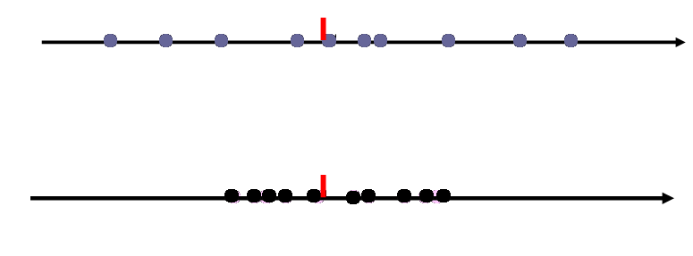
(二)有效性

Slide 53
（三）相合性

Slide 54
估计量的评价标准
无偏性
有效性
相合性

Slide 55
作业：
P175 9；12；14
思考 13

Slide 56
第四节 区间估计
用空空导弹击落敌机的两种模式
1、导弹直接命中敌机将其击毁
要求精确估计敌机位置
2、导弹接近敌机时引爆，依靠高速飞行的弹片将其击毁
不需要估计敌机精确位置，
只需要判断敌机范围，

Slide 57
例1
解

Slide 58
α/2
α/2
−z_{α/2}
0
z_{α/2}

Slide 59
1. 估计要尽量可靠， 即区间包含μ的可能性很大,
2. 估计的精度要尽可能的高. 如要求区间长度
尽可能短.
可靠度与精度是一对矛盾，一般是
在保证可靠度的条件下尽可能提高
精度.

Slide 60
1. 置信区间的定义

Slide 61
置信下限
置信上限
这样的置信区间常写成

Slide 62
由一个样本值算得样本均值的观察值
则置信区间为
不是随机区间

Slide 63
若反复抽样多次(各次得到的样本容量相等,都是n)
按频率稳定于概率, 在这样多的区间中,

Slide 64
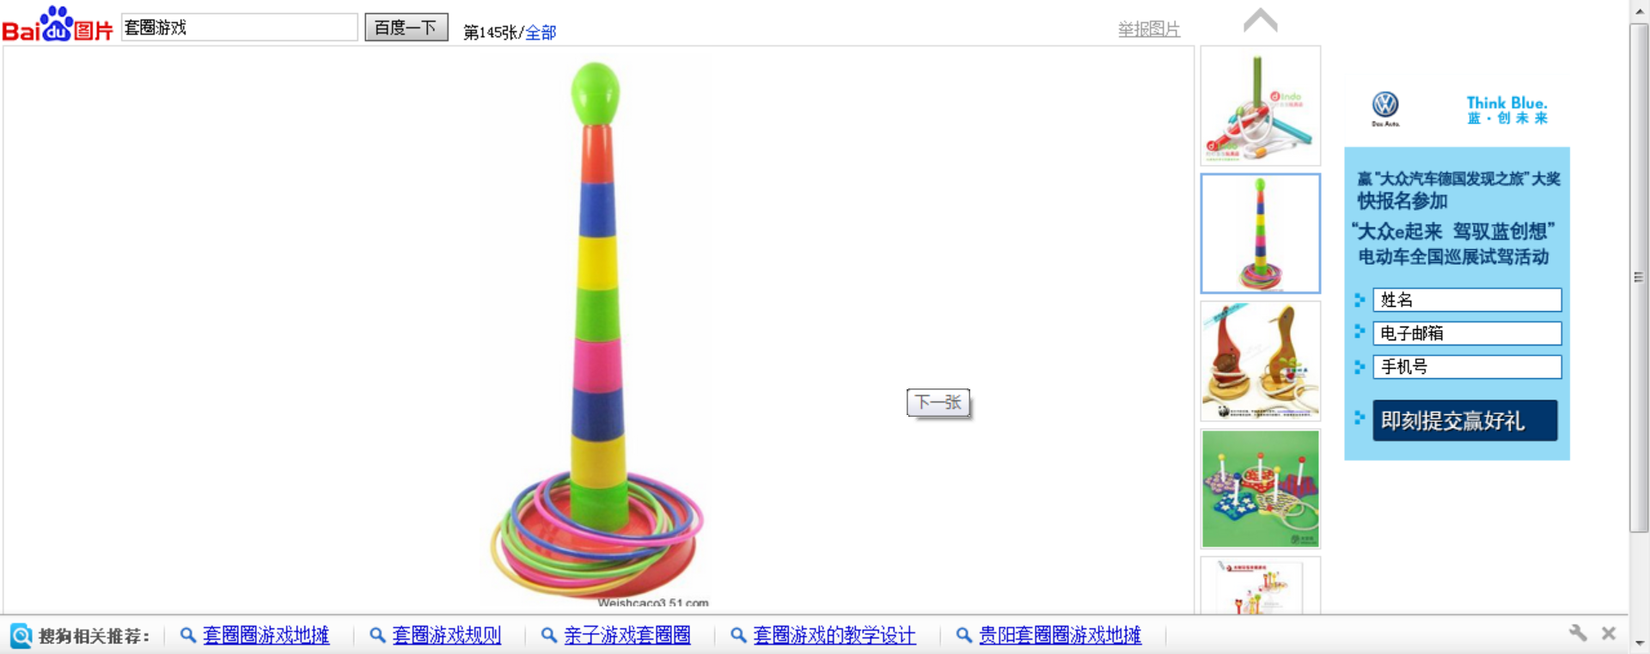
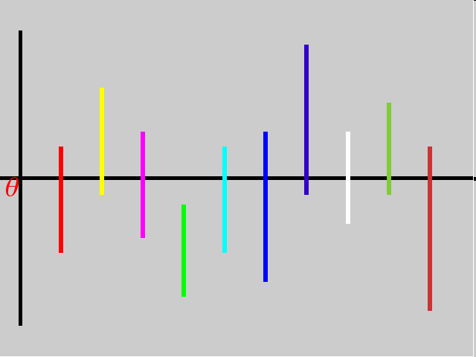
例如

Slide 65
求置信区间的一般步骤
枢轴量

Slide 66
关于置信区间的构造有两点说明：
关键在于构造枢轴量，一般从θ 的点估计出发。
满足置信度要求的a与b通常不唯一。
Notes:
66

Slide 67
0.04
0.01
−z_{0.04}
0
Ζ_{0.01}

Slide 68
比较两个置信区间的长度(长度短表示估计的精度高)
象N(0,1)分布那样其概率密度的图形是
单峰且对称的情况, 当n固定时, 以形如(4.5)那样
的区间其长度为最短.

Slide 69
关于置信区间的构造有两点说明：
关键在于构造枢轴量，一般从θ 的点估计出发。
满足置信度要求的a与b通常不唯一。若有可能，应选平均长度 达到最短的a与b。这往往很难实现。
因此，常这样选择 a与b，使得两个尾部概率各为α /2，即P(G<a)=P(G>b)=α /2，这样的置信区间称为等尾置信区间。
Notes:
69

Slide 70
第五节 正态总体均值与方差的 区间估计
一、单个总体的情况
二、两个总体的情况

Slide 71
一、单个总体 的情况
1.

Slide 73
α/2
α/2
- t_{a/2}(n-1)
0
t_{a/2}(n-1)

Slide 74
有一大批糖果,现从中随机地取16袋, 称得重量(克)如下:
例2
设袋装糖果的重量服从正态分布, 试求总体均值
解

Slide 75
就是说估计袋装糖果重量的均值在500.4克与507.1克之间, 这个估计的可信程度为95%.

Slide 76
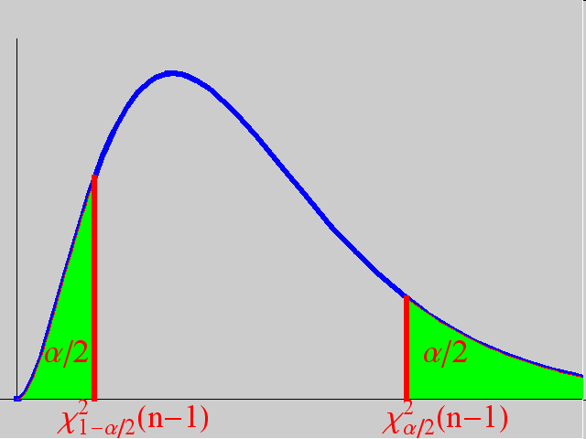
2.
根据第六章第二节定理二知

Slide 78
(续例1) 求例1中总体标准差 的置信水平为0.95的置信区间.
例2
解
代入公式得标准差的置信区间

Slide 79
二、两个总体 的情况
设甲厂产品的某质量指标
设乙厂产品的某质量指标
为了比较产品质量指标，需要考虑
的统计推断问题。

Slide 80
二、两个总体 的情况
设产品的某质量指标
由于原材料的改变、或设备条件发生变化、或技术革新等因素的影响，使得产品质量指标可能发生变化，此时产品的质量指标为
为了了解产品质量指标有多大的变化，需要考虑
的统计推断问题

Slide 81
二、两个总体 的情况

Slide 82
(方差已知）

Slide 83
(方差未知但相等）

Slide 84
例7
为比较І, ІІ两种型号步枪子弹的枪口速度,
随机地取І型子弹10发, 得到枪口速度的平均值为
随机地取ІІ
型子弹20发, 得枪口速度平均值为
假设两总体都可认为近似
地服从正态分布,且由生产过程可认为它们的方差
相等, 求两总体均值差
信区间.

Slide 85
2.

Slide 86
例9
研究由机器 A 和机器 B 生产的钢管内径, 随
机抽取机器 A 生产的管子 18 只, 测得样本方差为
抽取机器B生产的管子 13 只, 测
得样本方差为
设两样本相互独
立,且设由机器 A 和机器 B 生产的钢管内径分别服
从正态分布
均未知, 求方差比
信
区间.

Slide 87
P175
作业： 16;18
思考： 19

Slide 88
第七节 单侧置信区间
一、问题的引入
二、基本概念
三、典型例题
四、小结

Slide 89
一、问题的引入
但在某些实际问题中, 例如, 对于设备、元件的寿命来说, 平均寿命长是我们希望的, 我们关心的是平均寿命 的“下限”; 与之相反, 在考虑产品的废品率 p时, 我们常关心参数 p的“上限”, 这就引出了单侧置信区间的概念.

Slide 90
二、基本概念
1. 单侧置信区间的定义

Slide 92
2. 正态总体均值与方差的单侧置信区间

Slide 96
三、典型例题
设从一批灯泡中, 随机地取5只作寿命试验,测得寿命(以小时计)为 1050, 1100, 1120, 1250, 1280, 设灯泡寿命服从正态分布, 求灯泡寿命平均值的置信水平为 0.95 的单侧置信下限.
例1
解

Slide 97
标准正态分布表
z | 0 | 1 | 2 | 3 | 4 | 5 | 6 | 7 | 8 | 9
0.0 0.1 0.2 0.3 0.4 0.5 0.6 0.7 0.8 0.9 1.0 1.1 1.2 1.3 1.4 1.5 1.6 | 0.5000 0.5398 0.5793 0.6179 0.6554 0.6915 0.7257 0.7580 0.7881 0.8159 0.8413 0.8643 0.8849 0.9032 0.9192 0.9332 0.9452 | 0.5040 0.5438 0.5832 0.6217 0.6591 0.6950 0.7291 0.7611 0.7910 0.8186 0.8438 0.8665 0.8869 0.9049 0.9207 0.9345 0.9463 | 0.5080 0.5478 0.5871 0.6255 0.6628 0.6985 0.7324 0.7642 0.7939 0.8212 0.8461 0.8686 0.8888 0.9066 0.9222 0.9357 0.9474 | 0.5120 0.5517 0.5910 0.6293 0.6664 0.7019 0.7357 0.7673 0.7967 0.8238 0.8485 0.8708 0.8907 0.9082 0.9236 0.9370 0.9484 | 0.5160 0.5557 0.5948 0.6331 0.6700 0.7054 0.7389 0.7703 0.7995 0.8264 0.8508 0.8729 0.8925 0.9099 0.9251 0.9382 0.9495 | 0.5199 0.5596 0.5987 0.6368 0.6736 0.7088 0.7422 0.7734 0.8023 0.8289 0.8531 0.8749 0.8944 0.9115 0.9265 0.9394 0.9505 | 0.5239 0.5636 0.6026 0.6406 0.6772 0.7123 0.7454 0.7764 0.8051 0.8315 0.8554 0.8770 0.8962 0.9131 0.9278 0.9406 0.9515 | 0.5279 0.5675 0.6064 0.6443 0.6808 0.7157 0.7486 0.7794 0.8078 0.8340 0.8577 0.8790 0.8980 0.9147 0.9292 0.9418 0.9525 | 0.5319 0.5714 0.6103 0.6480 0.6844 0.7190 0.7517 0.7823 0.8106 0.8365 0.8599 0.8810 0.8997 0.9162 0.9306 0.9430 0.9535 | 0.5359 0.5753 0.6141 0.6517 0.6879 0.7224 0.7549 0.7852 0.8133 0.8389 0.8621 0.8830 0.9015 0.9177 0.9319 0.9441 0.9545
1.645

Slide 98
附表2-2
标准正态分布表
z | 0 | 1 | 2 | 3 | 4 | 5 | 6 | 7 | 8 | 9
1.6 1.7 1.8 1.9 2.0 2.1 2.2 2.3 2.4 2.5 2.6 2.7 2.8 2.9 3.0 | 0.9452 0.9554 0.9641 0.9713 0.9772 0.9821 0.9861 0.9893 0.9918 0.9938 0.9953 0.9965 0.9974 0.9981 0.9987 | 0.9463 0.9564 0.9648 0.9719 0.9778 0.9826 0.9864 0.9896 0.9920 0.9940 0.9955 0.9966 0.9975 0.9982 0.9990 | 0.9474 0.9573 0.9656 0.9726 0.9783 0.9830 0.9868 0.9898 0.9922 0.9941 0.9956 0.9967 0.9976 0.9982 0.9993 | 0.9484 0.9582 0.9664 0.9732 0.9788 0.9834 0.9871 0.9901 0.9925 0.9943 0.9957 0.9968 0.9977 0.9983 0.9995 | 0.9495 0.9591 0.9671 0.9738 0.9793 0.9838 0.9871 0.9904 0.9927 0.9945 0.9959 0.9969 0.9977 0.9984 0.9997 | 0.9505 0.9599 0.9678 0.9744 0.9798 0.9842 0.9878 0.9906 0.9929 0.9946 0.9960 0.9970 0.9978 0.9984 0.9998 | 0.9515 0.9608 0.9686 0.9750 0.9803 0.9846 0.9881 0.9909 0.9931 0.9948 0.9961 0.9971 0.9979 0.9985 0.9998 | 0.9525 0.9616 0.9693 0.9756 0.9808 0.9850 0.9884 0.9911 0.9932 0.9949 0.9962 0.9972 0.9979 0.9985 0.9999 | 0.9535 0.9625 0.9700 0.9762 0.9812 0.9854 0.9887 0.9913 0.9934 0.9951 0.9963 0.9973 0.9980 0.9986 0.9999 | 0.9545 0.9633 0.9706 0.9767 0.9817 0.9858 0.9890 0.9916 0.9936 0.9952 0.9964 0.9974 0.9981 0.9986 1.0000
1.96

Slide 99
附表2-2
标准正态分布表
z | 0 | 1 | 2 | 3 | 4 | 5 | 6 | 7 | 8 | 9
1.6 1.7 1.8 1.9 2.0 2.1 2.2 2.3 2.4 2.5 2.6 2.7 2.8 2.9 3.0 | 0.9452 0.9554 0.9641 0.9713 0.9772 0.9821 0.9861 0.9893 0.9918 0.9938 0.9953 0.9965 0.9974 0.9981 0.9987 | 0.9463 0.9564 0.9648 0.9719 0.9778 0.9826 0.9864 0.9896 0.9920 0.9940 0.9955 0.9966 0.9975 0.9982 0.9990 | 0.9474 0.9573 0.9656 0.9726 0.9783 0.9830 0.9868 0.9898 0.9922 0.9941 0.9956 0.9967 0.9976 0.9982 0.9993 | 0.9484 0.9582 0.9664 0.9732 0.9788 0.9834 0.9871 0.9901 0.9925 0.9943 0.9957 0.9968 0.9977 0.9983 0.9995 | 0.9495 0.9591 0.9671 0.9738 0.9793 0.9838 0.9871 0.9904 0.9927 0.9945 0.9959 0.9969 0.9977 0.9984 0.9997 | 0.9505 0.9599 0.9678 0.9744 0.9798 0.9842 0.9878 0.9906 0.9929 0.9946 0.9960 0.9970 0.9978 0.9984 0.9998 | 0.9515 0.9608 0.9686 0.9750 0.9803 0.9846 0.9881 0.9909 0.9931 0.9948 0.9961 0.9971 0.9979 0.9985 0.9998 | 0.9525 0.9616 0.9693 0.9756 0.9808 0.9850 0.9884 0.9911 0.9932 0.9949 0.9962 0.9972 0.9979 0.9985 0.9999 | 0.9535 0.9625 0.9700 0.9762 0.9812 0.9854 0.9887 0.9913 0.9934 0.9951 0.9963 0.9973 0.9980 0.9986 0.9999 | 0.9545 0.9633 0.9706 0.9767 0.9817 0.9858 0.9890 0.9916 0.9936 0.9952 0.9964 0.9974 0.9981 0.9986 1.0000
2.326

Slide 100
分布表
 | =0.25 | 0.10 | 0.05 | 0.025 | 0.01 | 0.005
1 2 3 4 5 6 7 8 9 10 11 12 13 14 15 16 | 1.0000 0.8165 0.7649 0.7407 0.7267 0.7176 0.7111 0.7064 0.7027 0.6998 0.6974 0.6955 0.6938 0.6924 0.6912 0.6901 | 3.0777 1.8856 1.6377 1.5332 1.4759 1.4398 1.4149 1.3968 1.3830 1.3722 1.3634 1.3562 1.3502 1.3450 1.3406 1.3368 | 6.3138 2.9200 2.3534 2.1318 2.0150 1.9432 1.8946 1.8595 1.8331 1.8125 1.7959 1.7823 1.7709 1.7613 1.7531 1.7459 | 12.7062 4.3027 3.1824 2.7764 2.5706 2.4469 2.3646 2.3060 2.2622 2.2281 2.2010 2.1788 2.1604 2.1448 2.1315 2.1199 | 31.8207 6.9646 4.5407 3.7469 3.3649 3.1427 2.9980 2.8965 2.8214 2.7638 2.7181 2.6810 2.6503 2.6245 2.6025 2.5835 | 63.6574 9.9248 5.8409 4.6041 4.0322 3.7074 3.4995 3.3554 3.2498 3.1693 3.1058 3.0545 3.0123 2.9768 2.9467 2.9208
2.1315

Slide 101
分布表
 | =0.995 | 0.99 | 0.975 | 0.95 | 0.90 | 0.75
1 2 3 4 5 6 7 8 9 10 11 12 13 14 15 16 | 0.010 0.072 0.207 0.412 0.676 0.989 1.344 1.735 2.156 2.603 3.074 3.565 4.075 4.601 5.142 | 0.020 0.115 0.297 0.554 0.872 1.239 1.646 2.088 2.558 3.053 3.571 4.107 4.660 5.229 5.812 | 0.001 0.051 0.216 0.484 0.831 1.237 1.690 2.180 2.700 3.247 3.816 4.404 5.009 5.629 6.262 6.908 | 0.004 0.103 0.352 0.711 1.145 1.635 2.167 2.733 3.325 3.940 4.575 5.226 5.892 6.571 7.261 7.962 | 0.016 0.211 0.584 1.064 1.610 2.204 2.833 3.490 4.168 4.865 5.578 6.304 7.042 7.790 8.547 9.312 | 0.102 0.575 1.213 1.923 2.675 3.455 4.255 5.071 5.899 6.737 7.584 8.438 9.299 10.165 11.037 11.912
6.262

Slide 102
分布表
 | =0.25 | 0.10 | 0.05 | 0.025 | 0.01 | 0.005
1 2 3 4 5 6 7 8 9 10 11 12 13 14 15 16 | 1.323 2.773 4.108 5.385 6.626 7.841 9.037 10.219 11.389 12.549 13.701 14.845 15.984 17.117 18.245 19.369 | 2.706 4.605 6.251 7.779 9.236 10.645 12.017 13.362 14.684 15.987 17.275 18.549 19.812 20.064 22.307 23.542 | 3.841 5.991 7.815 9.488 11.071 12.592 14.067 15.507 16.919 18.307 19.675 21.026 22.362 23.685 24.996 26.296 | 5.024 7.378 9.348 11.143 12.833 14.449 16.013 17.535 19.023 20.483 21.920 23.337 24.736 26.119 27.488 28.845 | 6.635 9.210 11.345 13.277 15.086 16.812 18.475 20.090 21.666 23.209 24.725 26.217 27.688 29.141 30.578 32.000 | 7.879 10.597 12.838 14.860 16.750 18.548 20.278 21.955 23.589 25.188 26.757 28.299 29.891 31.319 32.801 34.267
27.488

Slide 103

枢轴

Slide 104
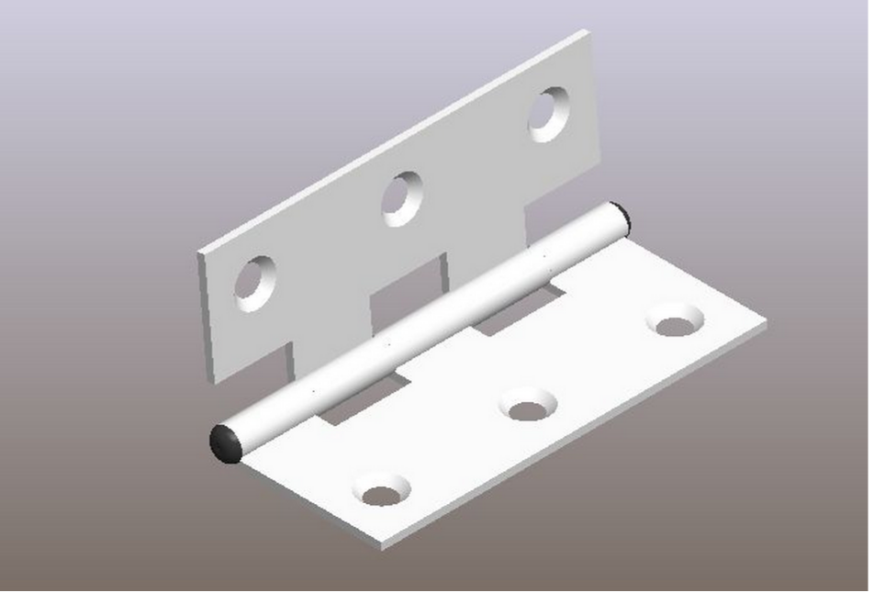
枢轴

